Slide 1


MEDIA MENGAJAR
IPAS Volume 2
UNTUK SD/MI KELAS 4

Slide 2

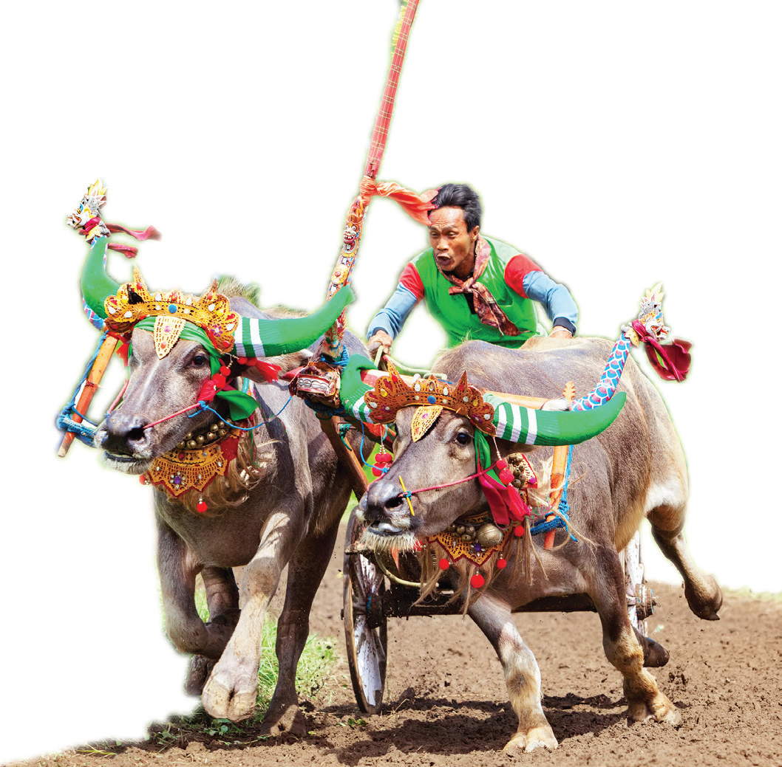
Bab
Keragaman Sosial dan Budaya di Indonesia
7
TUJUAN PEMBELAJARAN:
Mengidentifikasi keragaman sosial dan budaya di Indonesia.
Menyajikan informasi mengenai keragaman sosial dan budaya di Indonesia.
Melaksanakan pawai budaya Indonesia.
Sumber: www.shutterstock.com

Slide 3

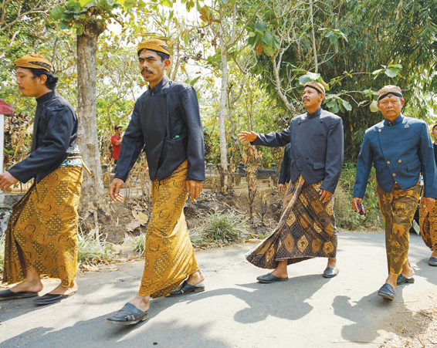
A. Keragaman Suku Bangsa di Indonesia
Kesamaan ciri khas yang membedakan antarsuku dilihat dari:
Ciri fisik
Adat istiadat
Sumber: www.shutterstock.com
Bahasa
Kesenian
Suku Jawa merupakan suku mayoritas di Indonesia yang tersebar di Pulau Sumatra, Jawa, Kalimantan, Sulawesi, dan Bali.

Slide 4

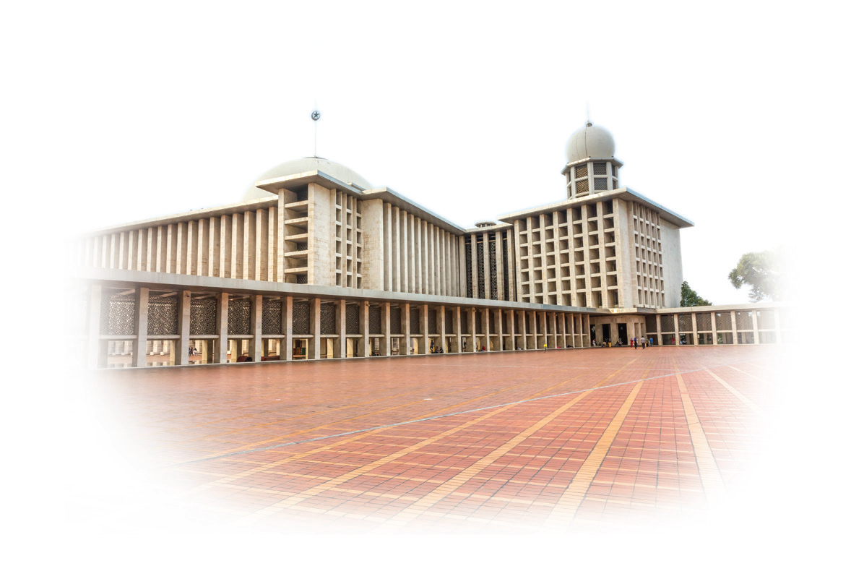


B. Keragaman Agama Indonesia
Islam
Kristen
Katolik
Sumber: www.shutterstock.com
Masjid adalah tempat ibadah umat Islam.
Gereja Kristen adalah tempat ibadah umat Kristen.
Gereja Katolik adalah tempat ibadah umat Katolik.

Slide 5
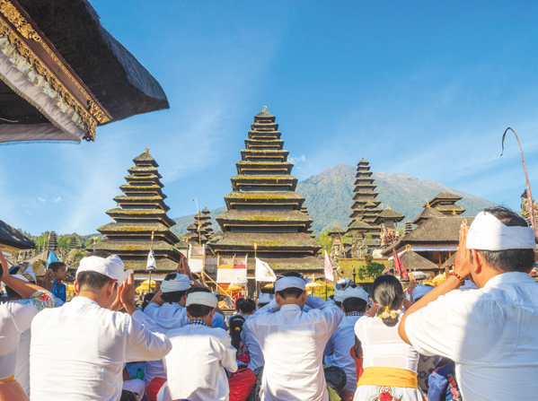
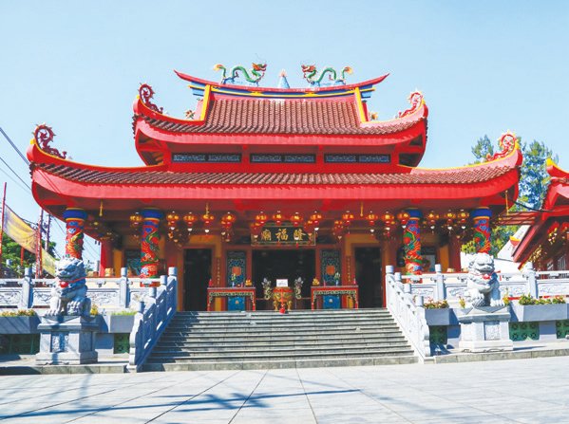
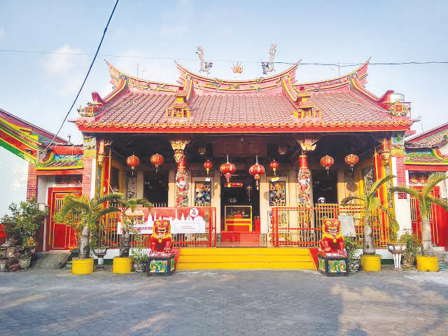
Hindu
Buddha
Konghucu
Sumber: www.shutterstock.com
Pura adalah tempat ibadah umat Hindu.
Wihara adalah tempat ibadah umat Buddha.
Kelenteng adalah tempat ibadah umat Konghucu.

Slide 6
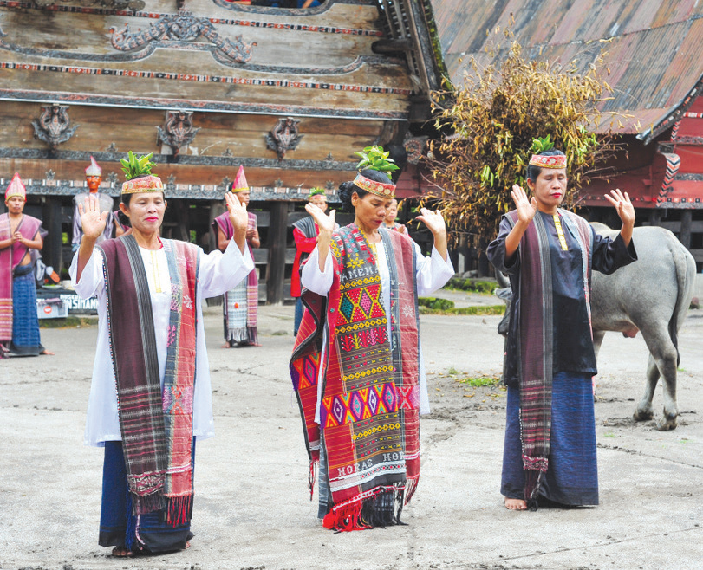

C. Keragaman Budaya di Indonesia
1. Bahasa Daerah
Bahasa daerah digunakan sebagai alat komunikasi suku bangsa di suatu daerah.
Meskipun berbeda bahasa daerah, bangsa kita memiliki bahasa persatuan, yaitu bahasa Indonesia.
Sumber: www.shutterstock.com

Slide 7
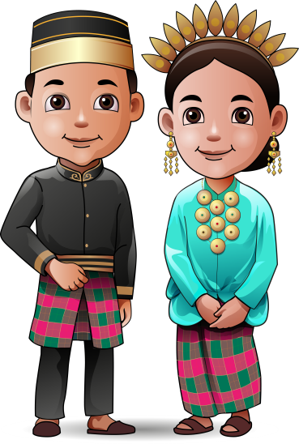
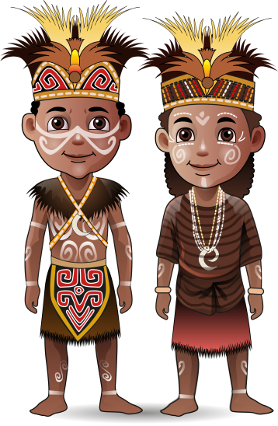

2. Pakaian Adat
3. Lagu Daerah
Pakaian adat biasanya digunakan saat upacara adat.
Lagu daerah menggunakan bahasa dan dialek daerah setempat.

Slide 8
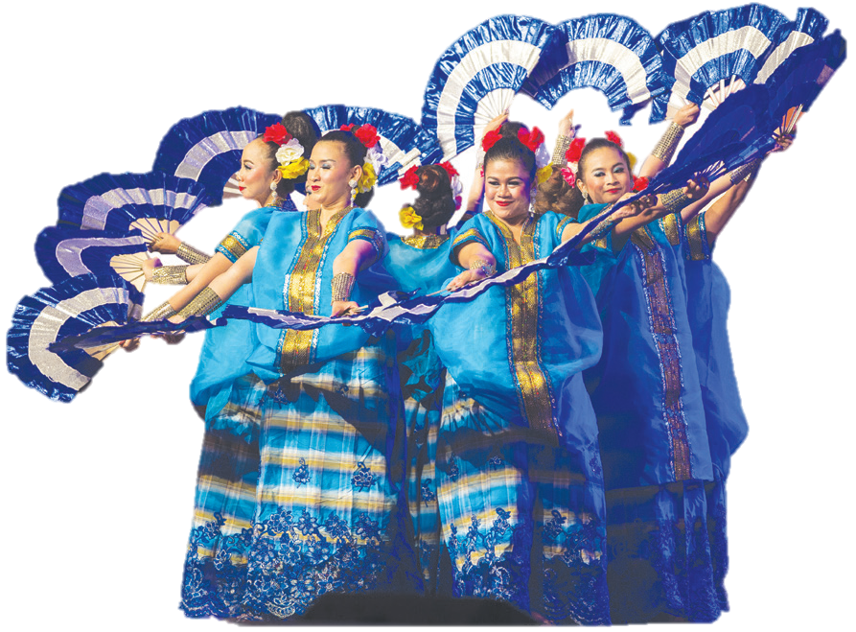
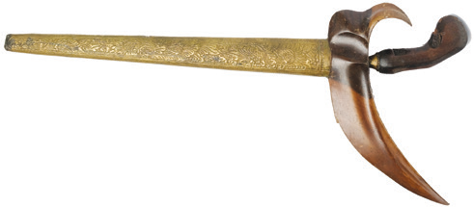
4. Senjata Tradisional
5. Tari Tradisional
Senjata tajam yang digunakan sebagai pelengkap pakaian adat dan pertunjukan tari tradisional.
Gerak tari tradisional menceritakan kisah atau kebiasaan masyarakat di daerah tertentu.
Beberapa wilayah memiliki senjata yang sama, yaitu keris.
Sumber: www.shutterstock.com

Slide 9
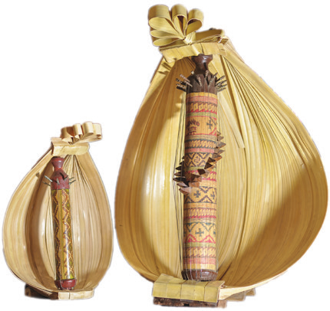
6. Alat Musik Tradisional
Alat musik tradisional dimainkan dengan berbagai cara, yaitu ditiup, dipukul, digoyangkan, atau digesek.
Sumber: www.shutterstock.com
Alat musik tradisional dimainkan sebagai pengiring tari tradisional atau pertunjukan daerah.
Sasando, alat musik tradisional dari Nusa Tenggara Timur.

Slide 10
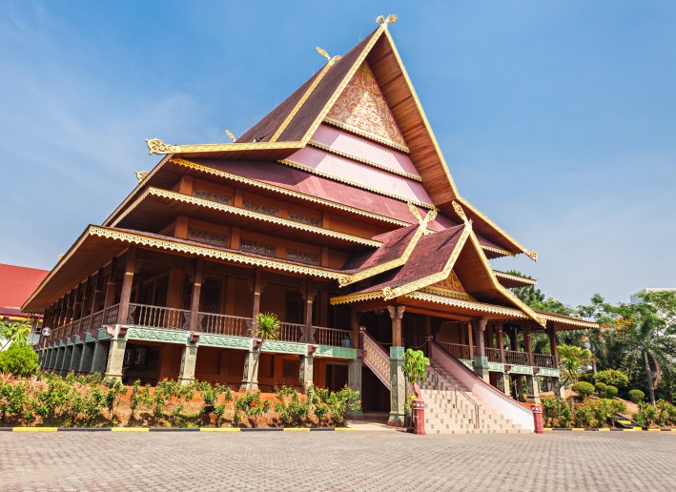
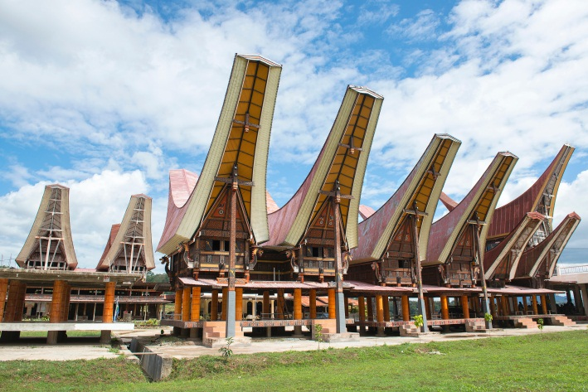
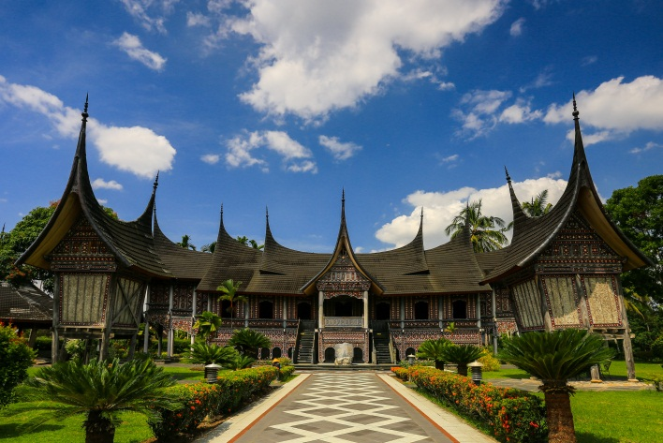
7. Rumah Adat
Bentuk rumah adat biasanya menunjukkan ciri khas kehidupan masyarakat di suatu daerah.
Selaso jatuh kembar, rumah adat Riau.
Gadang, rumah adat Sumatra Barat.
Tongkonan, rumah adat suku Toraja.

Slide 11
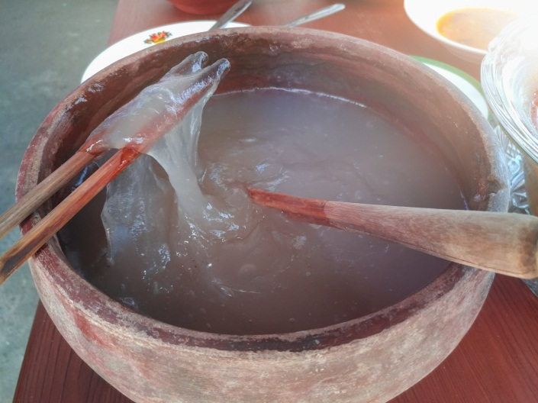
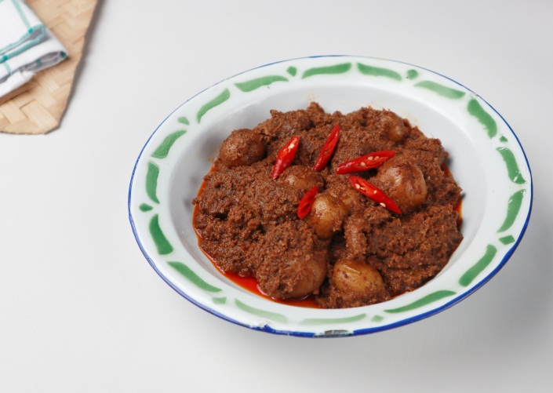
8. Makanan daerah
Sumber: www.shutterstock.com
Papeda dari Papua.
Makanan daerah dikonsumsi secara turun temurun, sebagai makanan sehari-hari atau disajikan saat acara adat.
Makanan daerah memiliki cita rasa yang unik dan berbeda dengan daerah lain.
Rendang dari Sumatra Barat.

Slide 12
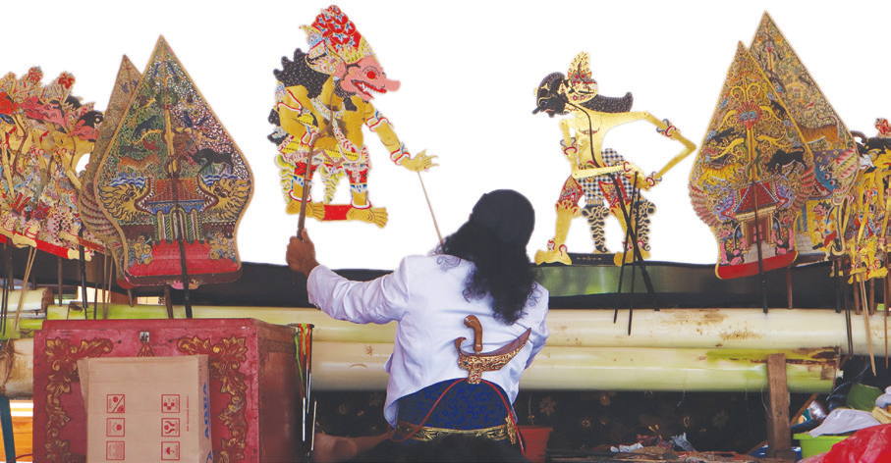
9. Pertunjukan Tradisional
10. Tradisi
Pertunjukan tradisional digunakan untuk menyampaikan nilai-nilai budaya di suatu tempat.
Tradisi dilihat dari budaya, cara berpakaian, kepercayaan,
makanan daerah, dan kegiatan sehari-hari masyarakat.
Sumber: www.shutterstock.com

